Slide 1
ACTIVIDAD COMPETITIVA
Categoría : BANCOS
Producto : Préstamos para vivienda
enero-junio’24

Slide 2
CONSIDERACIONES
Fuente: Publisearch
Período de análisis: Enero-junio 2024. El reporte se encuentra en dólares
Target: Hombres y mujeres de 25 a 50 años de NSE ABCD
Datos presentados no incluyen bonificaciones ni negociaciones de los anunciantes, tarifas open rate. Se estima que los datos están inflados en un 45% en promedio, ya que varía según el tipo de medio.
Medios monitoreados: TV Abierta, radio y prensa, revista, cable y exteriores
En donde hay más de un canal de una misma empresa televisiva, se reporta la inversión como grupo :
TVC : Canal 5, Canal 7 y Canal 3
R Media : C 11, DTV, Beat TV y TDTV
Grupo ABC : Canal 10 y Abriendo Brecha de Canal 7
Grupo VTV : VTV, Canal 30, Canal 12, Canal 21 y Canal 54
Radios en San Pedro Sula: Exa FM, Radio Conga, Internacional, XY SPS, W 105, Radio Activa, Musiquera SPS, FM Fama.
Radios en Tegucigalpa: HRN, Radio América, Stereo Luz, XY TGU, W 107, Power FM, Rock & Pop, Vox FM, Suave, Super Stereo.
Impresos: El Pais, El Heraldo, La Prensa, La Tribuna, Cromos, Estilo,
En las cifras proporcionadas por el proveedor se estima un margen de error de un 5%.

Slide 3
ACTIVIDAD COMPETITIVA
enero-junio’24
ESTACIONALIDAD: PRESTAMOS PARA VIVIENDA
48%
16%
2023 : $2.0M
2024 : $2,0M
$9.9k
13%
$5.8k
Para 2024, la actividad publicitaria en campañas de préstamos para vivienda se concentrará principalmente en el primer semestre del año, con Banco de País destacándose como el principal anunciante, manteniendo la categoría activa a lo largo de todo el año.
En la inversión acumulada de este semestre, la inversión en esta categoría ha igualado el monto total invertido en todo el año 2023, con un monto de $2.0 por año.
Fuente : Publisearch – junio , 2024

Slide 4
ACTIVIDAD COMPETITIVA
enero-junio’24
SOI CATEGORIA BANCOS : PRESTAMOS PARA VIVIENDA
48%
23%
$116.8k
16%
$9.9k
$117k
$10k
Durante el primer semestre del año 2024, la inversión total destinado a publicidad para “préstamos para vivienda” suma
13%
$2.0M
$5.8k
Durante el período de análisis, en el sector de préstamos para vivienda, Banpais se destaca como el líder en el SOI con una notable participación del 75%. Esta posición dominante refleja su sólida presencia y fuerte desempeño en el mercado de financiamiento habitacional. En segundo lugar se encuentra BAC, con una participación del 13%, evidenciando su significativa aunque menor cuota de mercado en comparación con Banpais. Ficohsa ocupa el tercer lugar, consolidando su posición con una participación destacada, mientras que Davivienda se sitúa en el cuarto lugar con una participación del 1%
Fuente : Publisearch – junio , 2024

Slide 5
Estratégia de Medios
Banpais
2024 | $1,511
2023 | $593K
ene-jun 2024
Capsulas consejos
154%
Banpais ocupa el primer lugar en el segmento de productos bancarios orientados a préstamos para vivienda, con una destacada participación del 75% en el SOI.
Continúa promocionando su campaña "La llave de tu lugar feliz", que ha tenido activa desde 2023. Además, refuerza la campaña con cápsulas informativas que ofrecen consejos sobre la obtención de préstamos para vivienda, concentrando la divulgación principalmente en C5, a través de novelas y noticieros.
En cuanto a la estrategia de medios, el 85% del presupuesto se canaliza a través de televisión, con una mayor concentración en los canales TVC (76%) y Canal 11. La radio y la publicidad exterior representan el 7% de la mezcla publicitaria cada uno.
La llave de tu lugar feliz
85% | $1,287K
737 spots | 3,918 trps
22% | $99K
4,827 spots
7% | $111K
59 vallas
1% | $13K
Fuente : Publisearch – junio , 2024

Slide 6
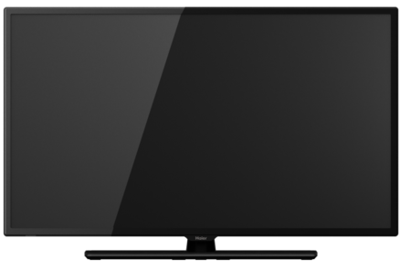
Materiales BANPAIS
“Capsula consejos”
“La llave a tu lugar feliz”
“La llave a tu lugar feliz”
Fuente : Publisearch – junio , 2024

Slide 7
Estratégia de Medios
BC
2024 | $266K
2023 | $ 22K
ene-jun 2024
Estrena casa y llénala 2024
1,109%
BAC ocupa el segundo lugar en préstamos habitacionales, con una participación del 13%.
Durante el primer semestre, BAC ha mantenido una activa presencia publicitaria con dos campañas principales. La primera titulada "Estrena casa y llénala de alegría", misma que comenzó a mediados de enero y se extendió hasta abril.
En mayo, la estrategia publicitaria se centró en "La Feria Virtual", promovida principalmente a través de radio y prensa, con un apoyo adicional en televisión.
Dentro del mix de medios, la TV es el canal predominante, representando el 85% del mix, medio que dio un fuerte apoyo a la campaña de inicio de año. La radio y la prensa se utilizan como medios de apoyo, mientras que la publicidad exterior se emplea para reforzar la imagen de la campaña.
Feria virtual
85% | $219K
1,323 spots | 3,777 trps
13% | $33K
1,501 spots
4% | $10K
12 publicaciones
2% | $4K
Fuente : Publisearch – junio , 2024

Slide 8
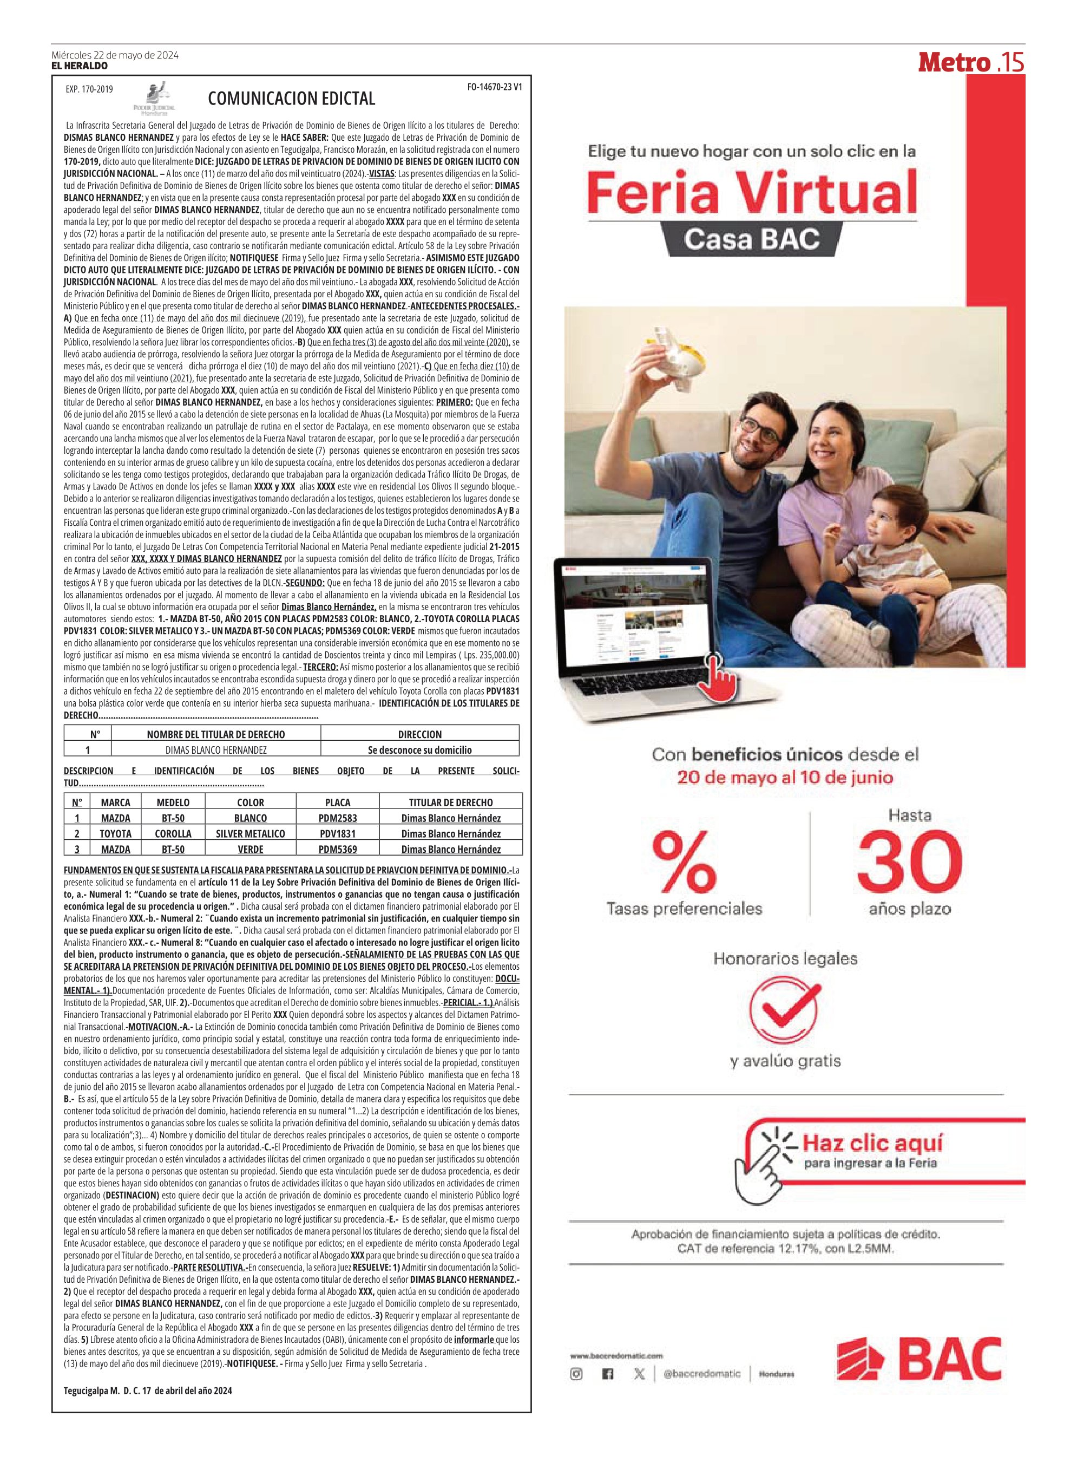
Materiales BAC
“Feria virtual”
“De que llenaras tu casa”
“De que llenaras tu casa”
Fuente : Publisearch – junio , 2024

Slide 9
Estratégia de Medios
FICOHSA
2024 | $212K
2023 | $ 16K
ene-jun 2024
1,325%
FICOHSA ha concentrado su actividad a inicios de año con campaña institucional, represenando el 11% del SOI en prestamos para vivienda.
En enero activa con feria de vivienda, campaña que apoya con dos publicciones en prensa unicamente.
Durante los dos primeros meses del año, lanzó la campaña "De qué eres dueño en tu casa", dedicando el 98% de su presupuesto para préstamos habitacionales a esta iniciativa.
En mayo y junio, Ficohsa realizó publicaciones en prensa, enfocándose en financiamientos con fondos de Banprovi. En cuanto al mix de medios, la televisión es el canal principal, complementado con apoyo de prensa y radio.
De que eres dueño en tu casa?
Casa Ficohsa con Fondos Banprovi
66% | $219K
705 spots | 3,010 trps
15% | $10K
2,795 spots
19% | $33K
20 publicaciones
Fuente : Publisearch – junio , 2024

Slide 10
Materiales FICOHSA
“De que eres dueño en tu casa?”
Feria Vivienda - Enero
“De que eres dueño en tu casa?”
Fuente : Publisearch – junio , 2024

Slide 11
Estratégia de Medios
Davivienda
2024 | $25K
2023 | $ 63K
ene-jun 2024
Bono en junio
Invierte en su propia casa
61%
Davivienda ha realizado esfuerzos moderados en la promoción de productos habitacionales, con presupuestos conservadores, en dos períodos clave del año: Al inicio del año, lanzó la campaña "Vive las mejores historias en casa nueva". Posteriormente, en mayo y junio, presentó la campaña "Utiliza bono en junio".
A diferencia de otras instituciones bancarias, Davivienda concentra la mayor parte de sus esfuerzos publicitarios en prensa, con un 96% del presupuesto destinado a este medio. La televisión se utiliza principalmente como un medio de apoyo.
Vive las mejores historias en casa nueva
6% | $0.9K
54 spots | 79 trps
94% | $24K
15 publicaciones
Fuente : Publisearch – junio , 2024

Slide 12
Materiales DAVIVIENDA
Fuente : Publisearch – junio , 2024

Slide 13
Presentado por Departamento de Medios
MASS PUBLICIDAD
Julio, 2024

